Slide 1
Эволюция хордовых животных
Проект выполнен ученицей гимназии №1505
8 «Б» класса Корниловой Элиной

Slide 2
Происхождение четвероногих
«Самой грандиозной из всех рискованных затей, предпринятых позвоночными за всю их долгую историю, было, пожалуй, развитие четвероногости и выход на сушу; этот шаг был сопряжен с коренными функциональными изменениями и привел к глубоким структурным перестройкам»
(А. Ромер, Т. Парсонс, 1992, т. 1, с. 80)

Slide 3
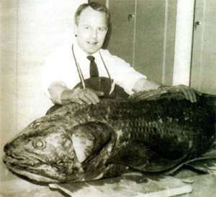
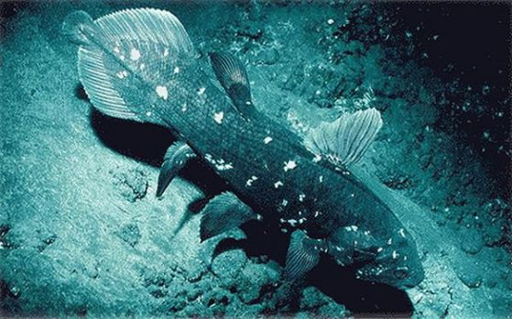
Существуют рыбы которые умеют передвигаться по суше, одна из них многим знакома – это Латимерия.
Но как происходил процесс эволюции и какие виды кистепёрых рыб, первых четвероногих, амфибий появлялись в процессе эволюции?

Slide 4
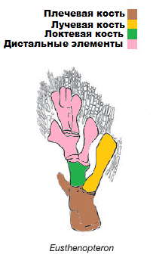
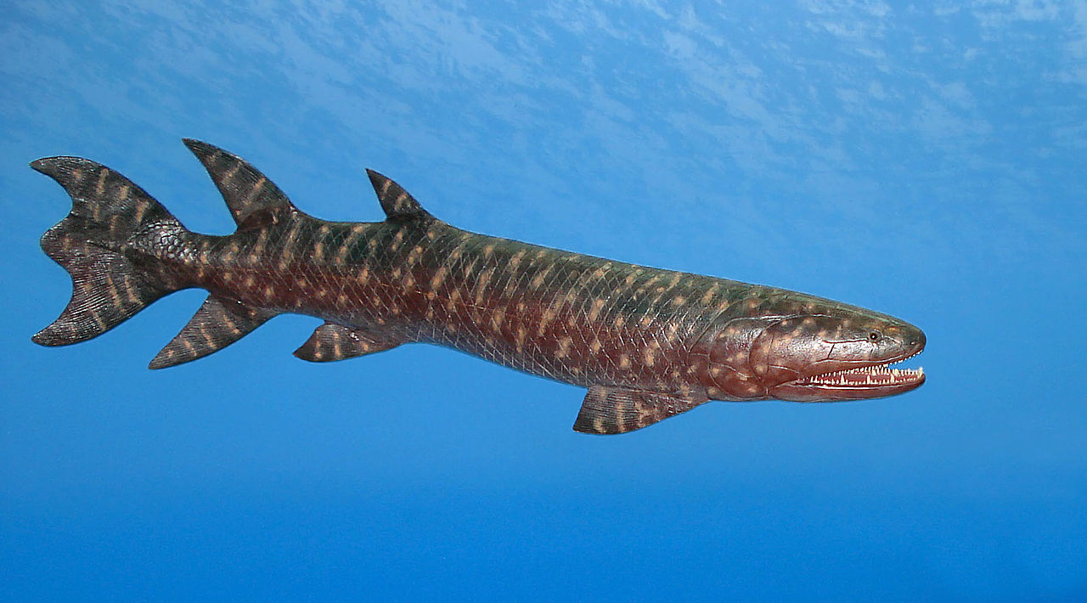
Эустеноптерон (Eusthenopteron)
Вымерший род лопастопёрых рыб, сыгравших важную роль при выходе рыб на сушу.

Slide 5
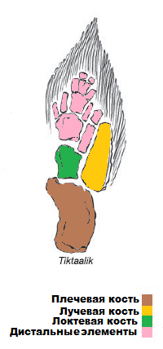
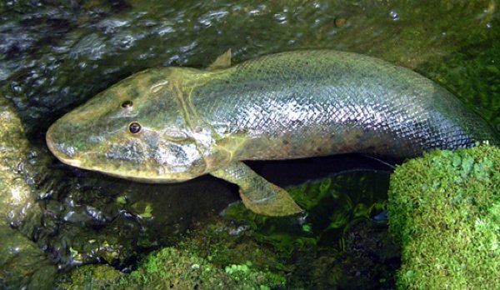
Тиктаалик (Tiktaalik)
Эту полурыбу назвали тиктаалик, что на языке эскимосов, означает «большая пресноводная рыба, живущая на мелководье». Некоторые признаки этой рыбы сближают её с древними кистепёрыми рыбами, а другие признаки сближают ее с первыми четвероногими (тетраподами).

Slide 6
Рыбьи признаки — это чешуя, плавниковые лучи, почти такие же, как у кистеперых, сложная нижняя челюсть и небные кости. А «четвероногие» признаки — укороченный череп, отделенная от пояса передних конечностей и потому относительно подвижная голова, локтевой и плечевой суставы.
Вероятно, конструкция тела тиктаалика была удобна для того, чтобы хватать добычу набрасываясь на неё(с отталкиванием плавниками-ногами ото дна) на мелководье, а также переползать по суше.
Тиктаалик был «последней» рыбой. Кто же тогда был первым четвероногим?

Slide 7
Первые четвероногие
Их в настоящее время известно довольно много, но большая часть — только по фрагментам скелета. Акантостега, вентастега, ихтиостега и тулерпетон являются яркими представителями. Но в моём проекте я не буду рассматривать вентастегу и ихтиастегу, потому что у них произошли изменения в строении черепа и размера, но не в переднем и заднем поясе конечностей. Рассмотрим первых четвероногих – акантостегу и тулерпетона.

Slide 8
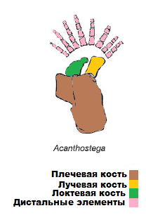
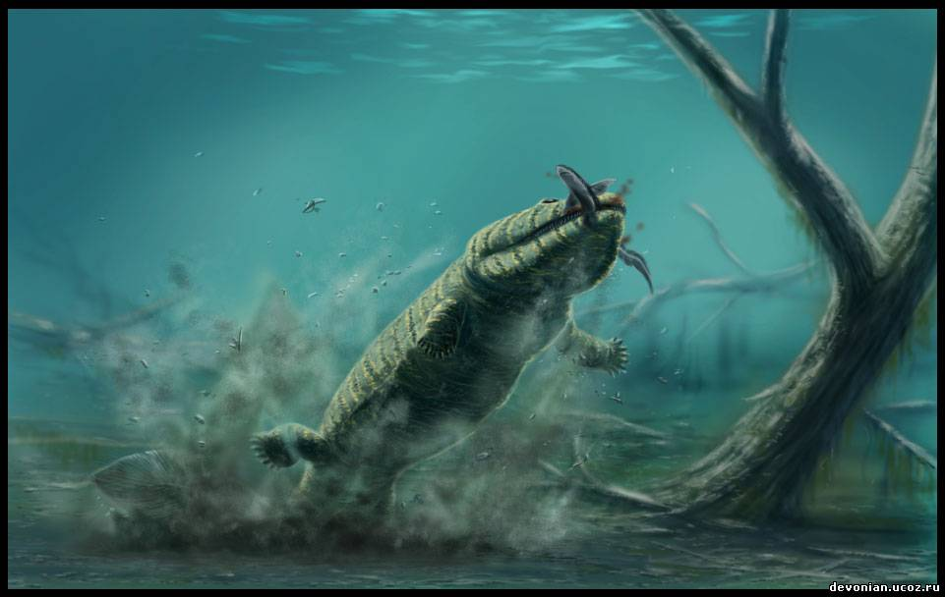
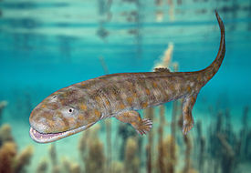
Акантостега (Acanthostega)
Род тетрапод, живших в позднем девоне. Является промежуточным звеном между лопастепёрыми рыбами и первыми четвероногими. Одна из первых хордовых, развивших конечности.

Slide 9
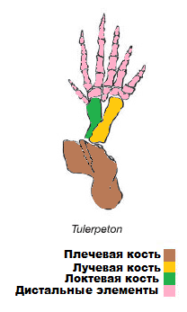
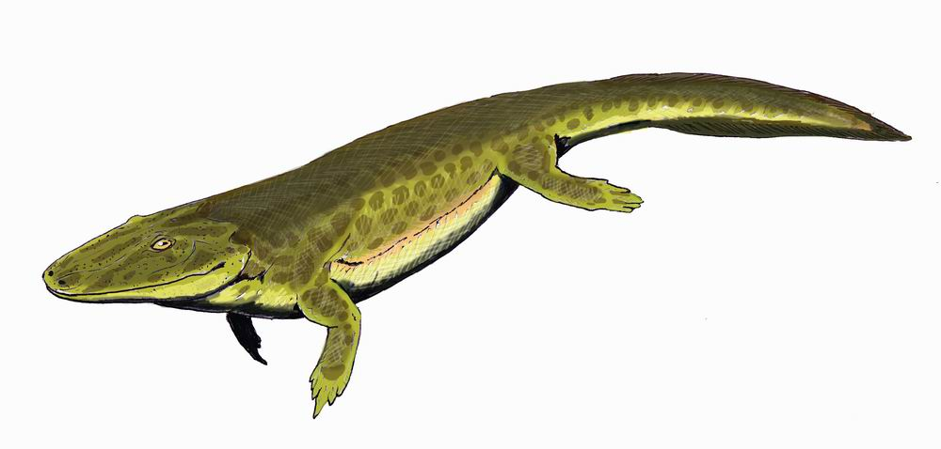
Тулерпетон (Tulerpeton)
Тулерпетона называют промежуточным звеном. Он достигал 60 см в длину, имел по 6 пальцев на каждой конечности и полностью утратил внутренние жабры. Строение скелета говорит о том, что он был более приспособленным к жизни на суше, чем акантостега, однако его ноги больше подходили для продвижения туловища по мягкому влажному грунту, чем для ползания по земле.

Slide 10
Сравнение конечностей
Сравнивая конечности эустеноптерона и тиктаалика можно заметить что произошли большие изменения в передней конечности:
Плечевая кость стала крупнее, так как на неё приходилось большое давление. Маленький отросточек (около плечевой кости) становится более монолитным.
Дистальные элементы стали более мелкими.
Но изменения в лучевой и локтевой костях почти не произошли, изменилась лишь форма, размер не поменялся.

Slide 11
Сравним конечности тиктаалика и акантостеги:
Плечевая кость становится массивнее. Отросток теперь равен половине плечевой кости и занимает очень важное место – к нему крепится локтевая кость.
Заметно уменьшилась лучевая кость.
Упорядочились и уменьшились отдельные части дистальных элементов.
Сравним конечности акантостеги и тулерпетона:
Плечевая кость стала меньше.
Локтевая и лучевая кости удлинились.
Стало 6 пальцев, вместо 8 пальцев.
Крепление пальцев к локтевой и лучевой кости стало более плотное.

Slide 12
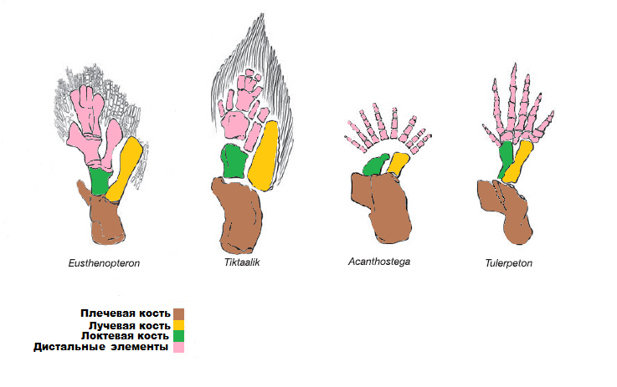

Slide 13
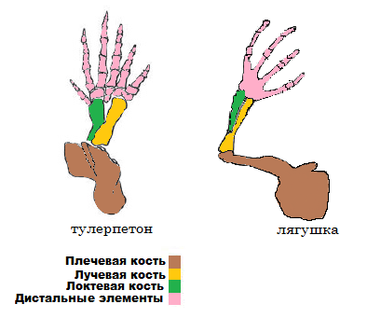
Сравнение конечностей первых четвероногих и амфибий
Сравним конечности тулерпетона и лягушки:
Плечевая кость удлинилась.
В строении дистальных элементов изменений почти не произошло, изменилось количество пальцев.
Локтевая и лучевая кости стали тоньше.

Slide 14
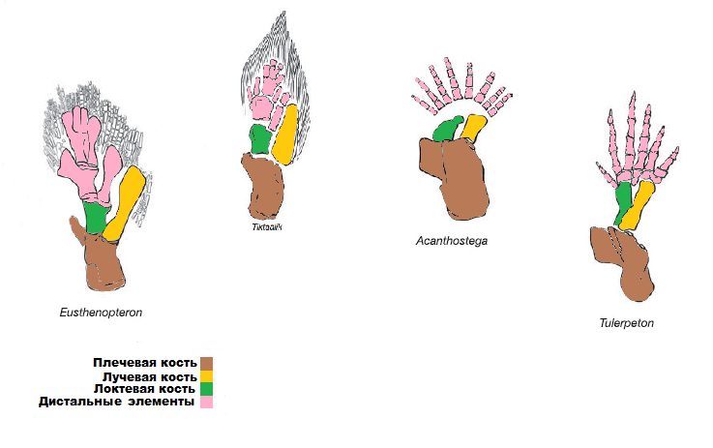
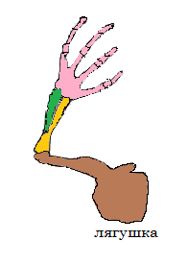
Эволюция конечностей

Slide 15
Как зависят конечности от среды обитания?
Рассмотрим рыбу Эустеноптерона:
Нет мелких элементов.
Кости предназначены для того
чтобы передвигаться в воде.
Кости поворачиваются только в плечевом суставе.
Отсюда можно сделать вывод, что этот вид конечности предназначен для обитания в водной среде.

Slide 16
Рассмотрим конечность тиктаалика:
В отличии от эустеноптерона, у
тиктаалика более подвижные конечности.
Это связано с тем, что тиктаалик
отталкивается конечностями от дна, отсюда
следует что его дистальные элементы стали
более мелкими и подвижными.
Этот вид конечностей может существовать в водной среде, с помощью него даже можно ходить по дну, но передвигаться по суше нет.

Slide 17
Рассмотрим конечности акантостеги, тулерпетона и лягушки:
Дистальные элементы стали мельче и меньше.
Но у акантостеги (в отличии от тулерпетона и лягушки) не большая локтевая и лучевая кость, что не позволяет ей держать своё тело над поверхностью земли, она может только ползать.
С удлинением локтевой и лучевой кости животное смогло передвигаться по земле (не ползать).
Отсюда следует, что акантостега жила в наземно-водной среде, а тулерпетон и амфибии уже могли спокойно передвигаться по суше.

Slide 18
Вывод
Рыбам пришлось проделать невероятно сложный путь чтобы стать амфибиями. Конечности эволюционировали постепенно, сначала менялась плечевая кость, затем уменьшалась лучевая, кости изменялись в размерах, меняли форму, в зависимости от условий обитания животного.
В результате мы прослеживаем эволюцию плавника в настоящую конечность для наземно-воздушного образа жизни.

